Slide 1
Виды межличностных отношений
Формальные
Неформальные
Нельзя выбрать партнера по общению;
Низкая эмоциональность;
Есть обязательные правила поведения.
Право выбрать партнера по общению;
Высокая эмоциональность;
Отсутствие четких правил поведения.

Slide 2
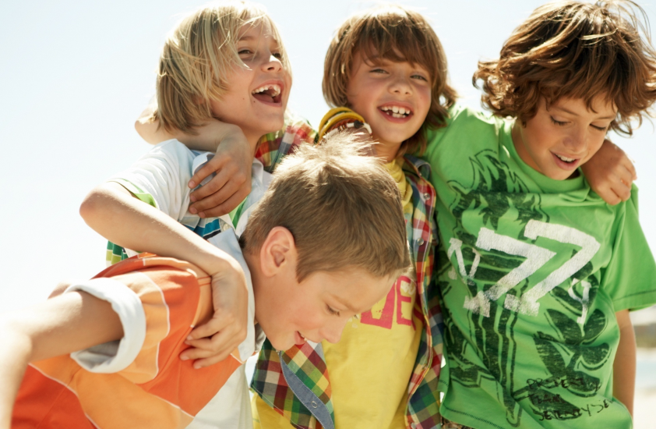
Межличностные отношения со сверстниками приобретают особое значение в подростковом возрасте и оказывают большое влияние на формирование личности.
Подросткам очень важно ощущать себя частью определенной группы, но при этом сохранять индивидуальность.

Slide 3
Домашнее задание
Прочитать § 1 и устно ответить на вопросы после него.
Выполнить письменно в тетради задание 5 со страницы 18. Объем работы – 1 страница.

